Slide 1
📚 Проект-Каталог за книги
Изготвен от: Гергана Лозева

Slide 2

💡 Идея на проекта
Създаване на приложение за управление на книги, жанрове, автори и заемания
Връзка с реална MySQL база данни

Slide 3
📘 Използвани технологии
01
02
03
04
05
06
.NET 8.0
C#
Blazor Server
Entity Framework Core 8.0
MySQL
Bootstrap 5 за стилизaция

Slide 4

🛠Функции на приложението
Показване на всички книги
Добавяне на нови книги
Редакция на съществуващи книги
Изтриване на книги
Преглеждане на заемания

Slide 5
Структура на приложението
Конзолно приложение (ConsoleApp) - тестване на CRUD
Web UI (Blazor Server) - графичен интерфейс

Slide 6
📊 База данни
- База: bookcatalog
- Таблици: books, authors, genres, readers, borrowings
- Връзки: Foreign Keys между таблиците

Slide 7
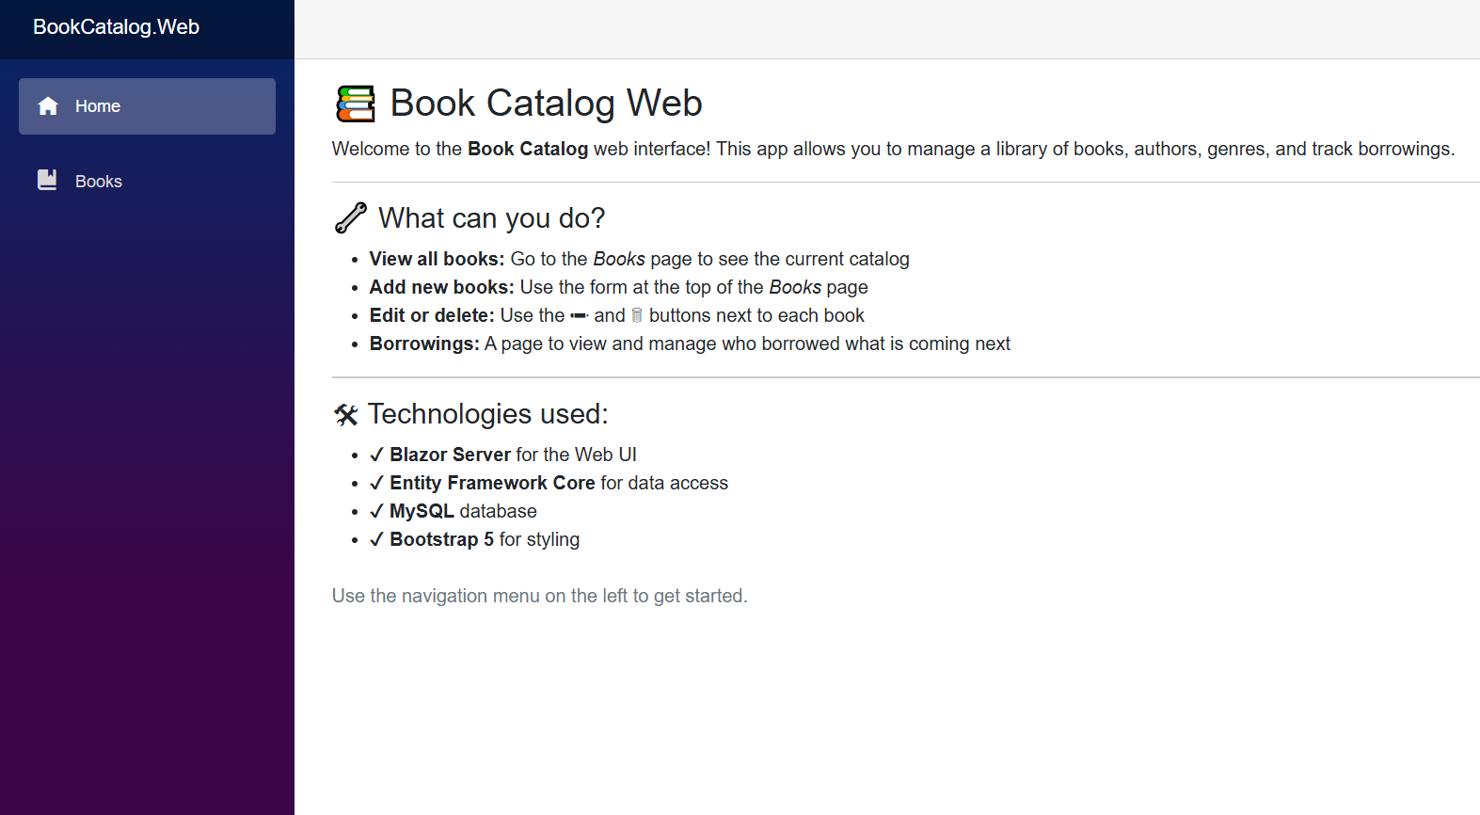
🌐 Визия и завършен продукт
- Прост, но ефектен CRUD Web UI
- Стилизация с Bootstrap
- Чист код, следващ Microsoft C# Style Guide

Slide 8
🎉 Благодаря за вниманието!

